Slide 1
Министерство образования и науки Российской Федерации
Муниципальное бюджетное общеобразовательное учреждение
Петрозаводского городского округа
«Лицей №13»
Исследовательский проект
«Влияние фитонцидов растений на организмы»
Работу выполнил:
Суменков Иван
ученик 4 «В» класса
Научный руководитель:
учитель начальных классов
Дощечко Аделина Алексеевна
Петрозаводск
2024 г.

Slide 2
Цель: изучить, как фитонциды влияют на организмы.
Задачи:
Изучить литературные источники о фитонцидах, содержащихся в растениях.
Узнать какие растения и продукты содержат фитонциды.
Провести опыт и определить влияние фитонцидов чеснока на куриный белок.
Разработать рекомендации на основе проведенного исследования.

Slide 3
Гипотеза: допустим, фитонциды, выделяемые различными растениями противостоят образованию бактерий и способствуют защите организма от простудных заболеваний.
Объект: куриный белок.
Предмет: влияние фитонцидов на сохранность продуктов.

Slide 4
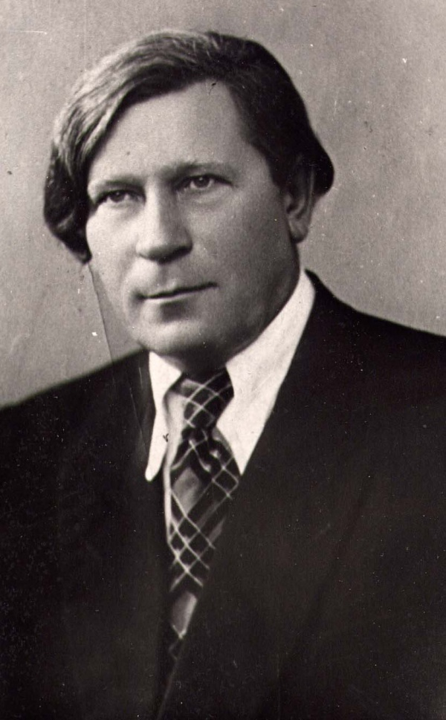
История открытия фитонцидов:
Фитонциды были
открыты профессором
Борисом Петровичем
Токиным в 1928 году

Slide 5
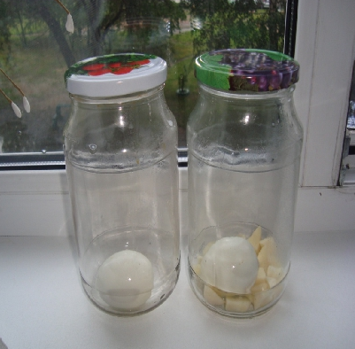
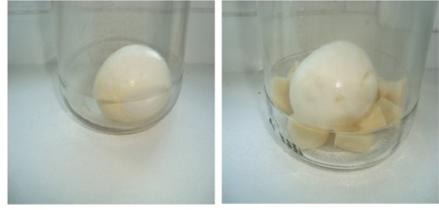
Опыт
«Влияние чеснока на куриный белок»

Slide 6
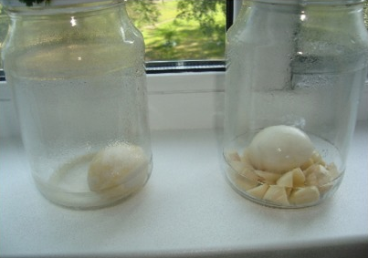
Чеснок оказывает положительное влияние на куриный белок.

Slide 7
Выводы:
Фитонциды - высокая бактерицидная активность;
Фитонциды положительно влияют на состояние здоровья.

Slide 8
Рекомендации:
Употреблять чеснок, лук, имбирь и ягоды.
Вдыхать фитонциды чеснока при заболевании верхних дыхательных путей.
Для улучшения атмосферы в комнатах и классах разводить фикус, розмарин.
Совершать прогулки в хвойных лесах.

Slide 9
Используемая литература
1.Блинкин С.А., Рудницкая Т.В. «Фитонциды вокруг нас». М. 1981.
2.Багрова Л.А. Детская энциклопедия «Я познаю мир». Том растения. - М.: ТКО «АСТ», 1996. - С.27 -28.
3.Токин Б. П. Фитонциды. М., 1948.
4.SYL. Фитонцид – это … [Электронный ресурс]. – Режим доступа: https://www.syl.ru/article/302377/fitontsid---eto-rasteniya-vyidelyayuschie-fitontsidyi

